Slide 1
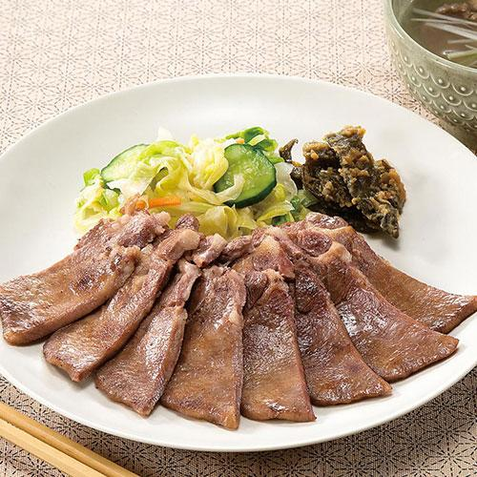
【提案書】
【宮城】 仙臺牛たん屋 牛たん焼き(しお味・みそ味) ※税率8％
上質な牛たんの柔らかな部分を独自の仕込みで熟成させ、「しお味」と「みそ味」に仕上げました。しおは天然塩、みその味付けには独自調合のみそを使用しています。本場の味をお届けします。
特徴
納期
納期スペース
仕様
注意事項 : 賞味期間：180日間(冷凍)
備考 ＜セット内容＞ 牛たん焼き用スライス しお味150g×2袋、 みそ味200g×1袋、牛たん読本(食べ方レシピ)1枚
お見積
お見積りスペース

